Slide 1
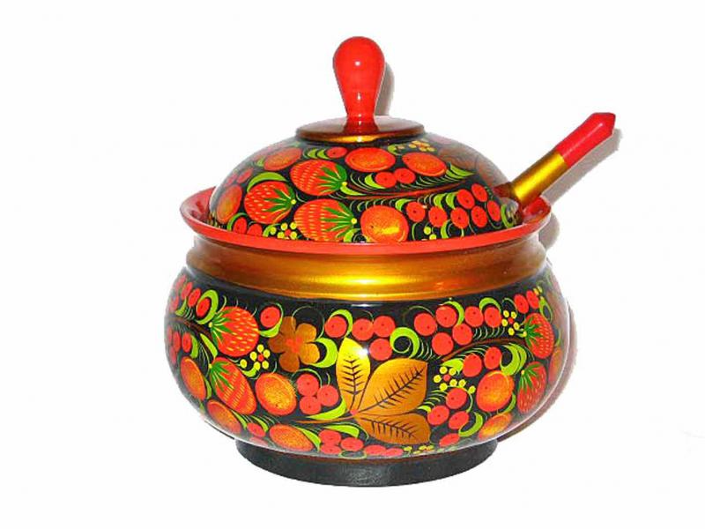
Тема самообразования: «Приобщение дошкольников к народному декоративно-прикладному искусству»
Воспитатель
Гуляева О.Б.
МДОУ Некоузский детский сад № 3 «Светлячок»

Slide 2
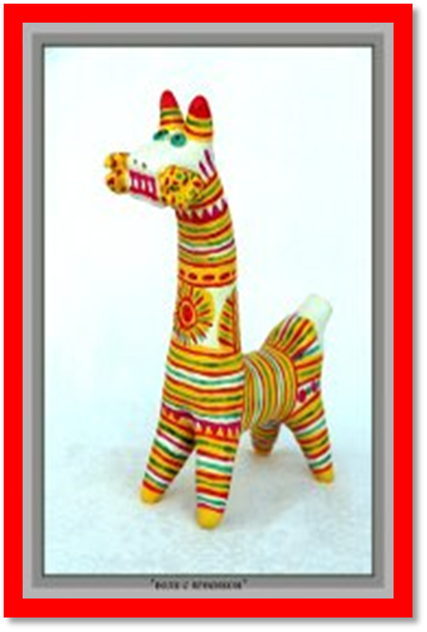
Актуальность
Актуальность заключается в необходимости формирования и развития у детей дошкольного возраста значимых идеалов и ориентиров, необходимых для воспитания нравственного развития и духовно богатой личности. Декоративно – прикладное искусство является одним из факторов гармонического развития личности дошкольников. Посредством общения с народным искусством происходит обогащение души ребенка, прививается любовь к своему краю.

Slide 3
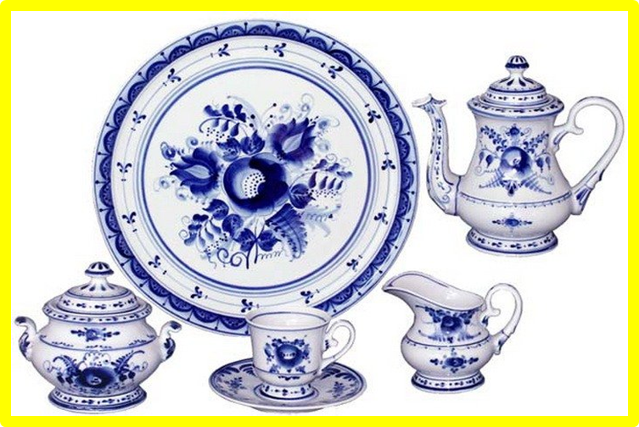
Народные художественные промыслы России - неотъемлемая часть отечественной культуры.
Наш долг познакомить детей с традициями русского народа, воспитывать их на материале истории. Это позволит детям почувствовать себя частью русского народа, ощутить гордость за свою страну, богатую славными традициями.

Slide 4
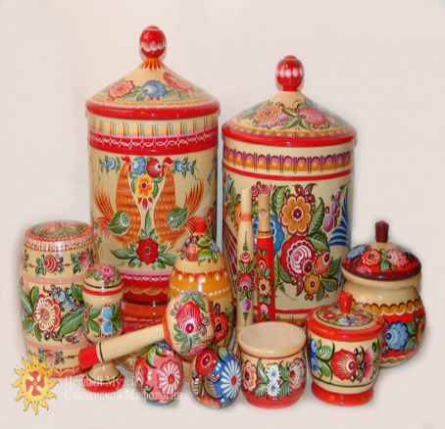
Цель темы:
Приобщить детей к истории и культуре своего народа через знакомство с народными промыслами России, мастерством народных умельцев и русским фольклором.

Slide 5
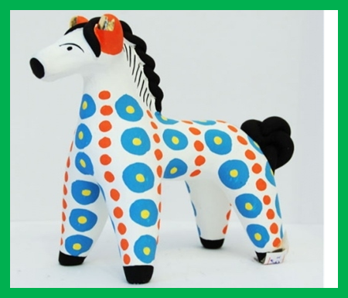
Задачи темы:
- Показать взаимосвязь народного декоративно - прикладного искусства с русским народным фольклором.
-Формирование умения различать стили наиболее известных видов декоративной живописи : хохломской, городецкой, дымковской, гжельской и филимоновской.
-Освоение детьми характерных элементов росписи.
-Развивать творчество, фантазию, ассоциативное мышление и любознательность, наблюдательность и воображение. Воспитывать уважительное отношение к труду народных мастеров.

Slide 6
План самообразования:
Учебный год | Этап | Методы работы
2013/2014 | подготовительный | 1.Изучение литературы по народно– декоративно- прикладному искусству. 2. Подбор конспектов занятий: «Кустики на квадрате», «Хохломские ложки», «Узор на квадрате», «Роспись вазы гжельскими узорами», «Лепка филимоновского коня», «Роспись силуэта коня дымковскими узорами», «Составление узора на полосе», «Городецкие доски» 4.Создание презентаций: «Дымковская игрушка», «Городецкие узоры», «Гжельские узоры», «Золотая Хохлома», Игрушка из Филимонова». 5.Создание перспективного плана на 2014-2015г.

Slide 7
2014/2015 | практический | 1.Проведение тематических занятий . 2.Оформление игр: «Народные промыслы», «Собери узор». 3.Выставки детских рисунков по мотивам народного промысла. 4.Консультация для родителей: «Виды народного декоративно-прикладного искусства».
2015/2016 | итоговый | Мониторинг. Оформление картотеки по устному народному творчеству.

Slide 8
Перспективное планирование на 2014-2015 г.
№п/п | Кол-во занятий | Название занятия | Цель занятия
1 | 1 | Вводное занятие | Знакомить детей с разнообразием видов народного декоративно-прикладного искусства
2 | 1 | Хохлома. Рисование. «Кустики на квадрате» | Учить выделять, различать, рисовать элементы хохломских узоров.

Slide 9
3 | 1 | Хохлома. Рисование. «Хохломская ложка» | Учить составлять узор на форме; украшать форму ягодами, листьями, травкой-элементами хохломских узоров.
4 | 1 | Городец. Рисование. «Составление узора на полосе» | Учить выделять характерные особенности городецкой росписи (цвет, элементы); составлять узор на полосе из бутонов, чередуя листьями. Ввести понятие оттенок цвета и цвет.
5 | 2 | Городец. Рисование. «Городецкие кони на лужайке» | Учить пошаговому рисованию городецкого коня. Дополнить композицию знакомыми элементами городецких узоров.

Slide 10
6 | 1 | Гжель. Рисование. «Узор на квадрате» | Учить выделять и изображать особенности двойного мазка на квадрате.
7 | 1 | Гжель. Рисование. «Гжельская ваза» | Учить выделять цветок-розу на вазе ( в середине). Украшать вазу мазками, элементами гжельской росписи.
8 | 1 | Дымковская игрушка. Рисование. «Роспись силуэта дымковского коня узорами» | Знакомить детей с дымковской игрушкой. Учить выделять основные элементы росписи. Знакомить с тычком, как альтернативой кисти.
9 | 1 | Филимоновская игрушка. Лепка. «Конь из Филимоново» | Учить передавать в лепке характерные особенности филимоновских игрушек; украшать лепку филимоновскими узорами.

Slide 11
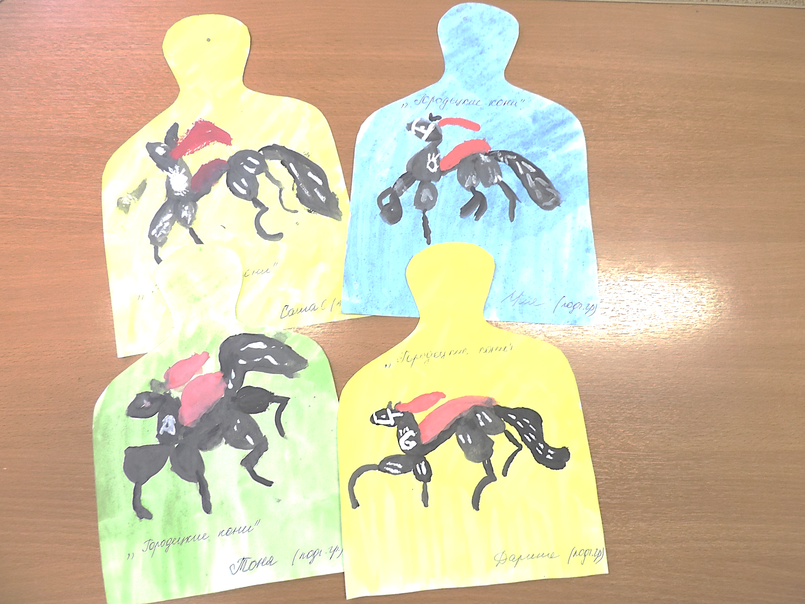

Slide 12
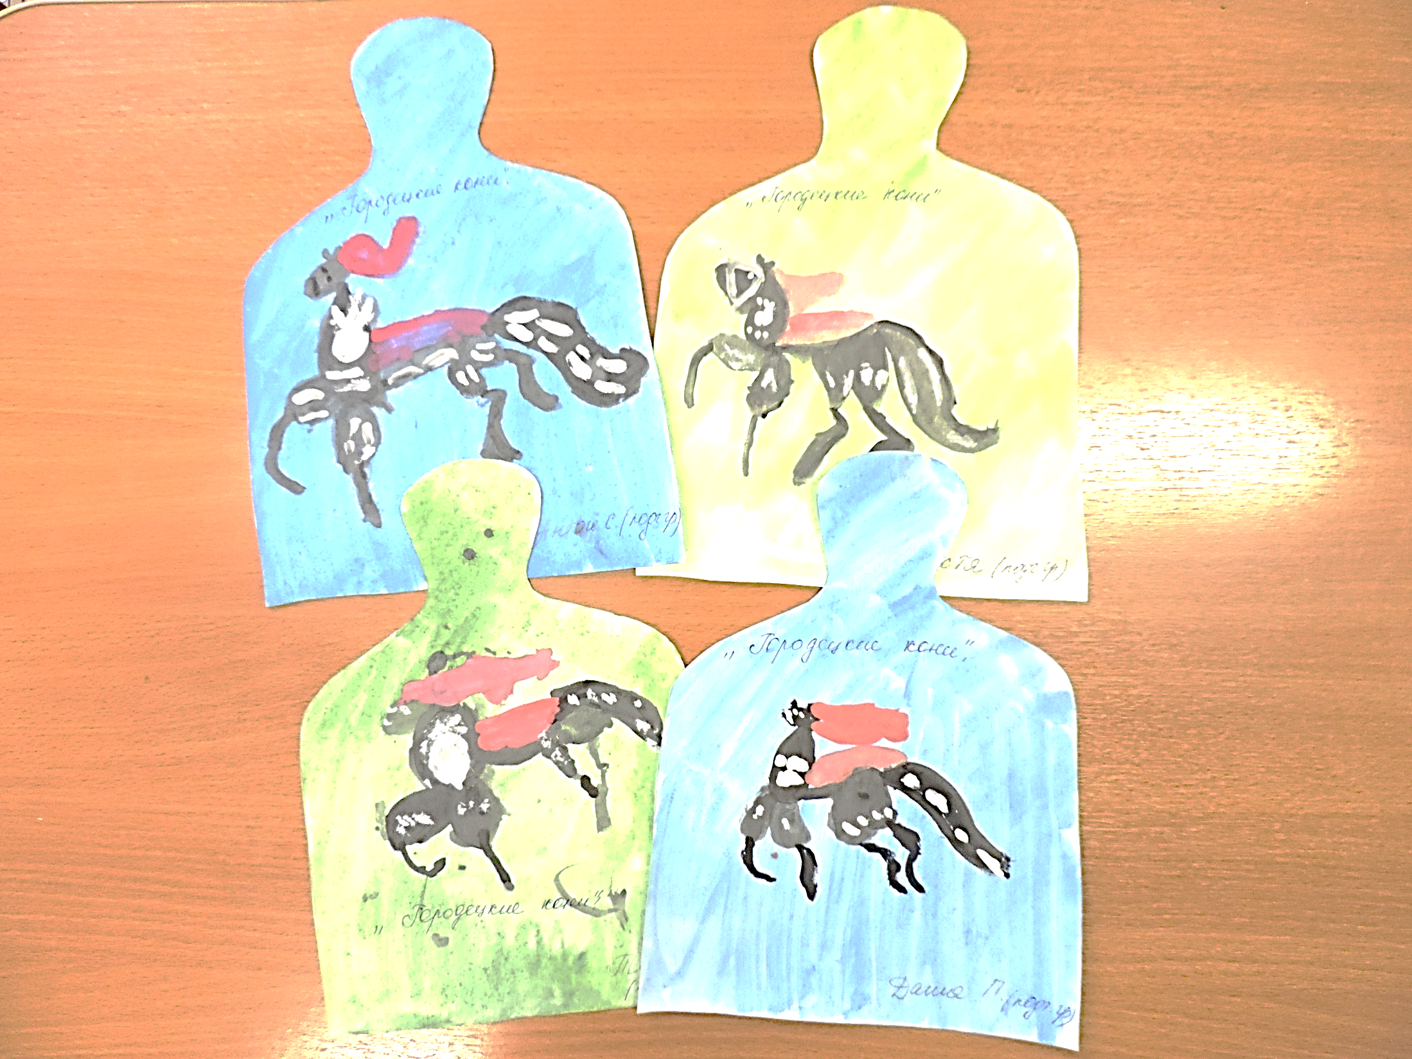

Slide 13
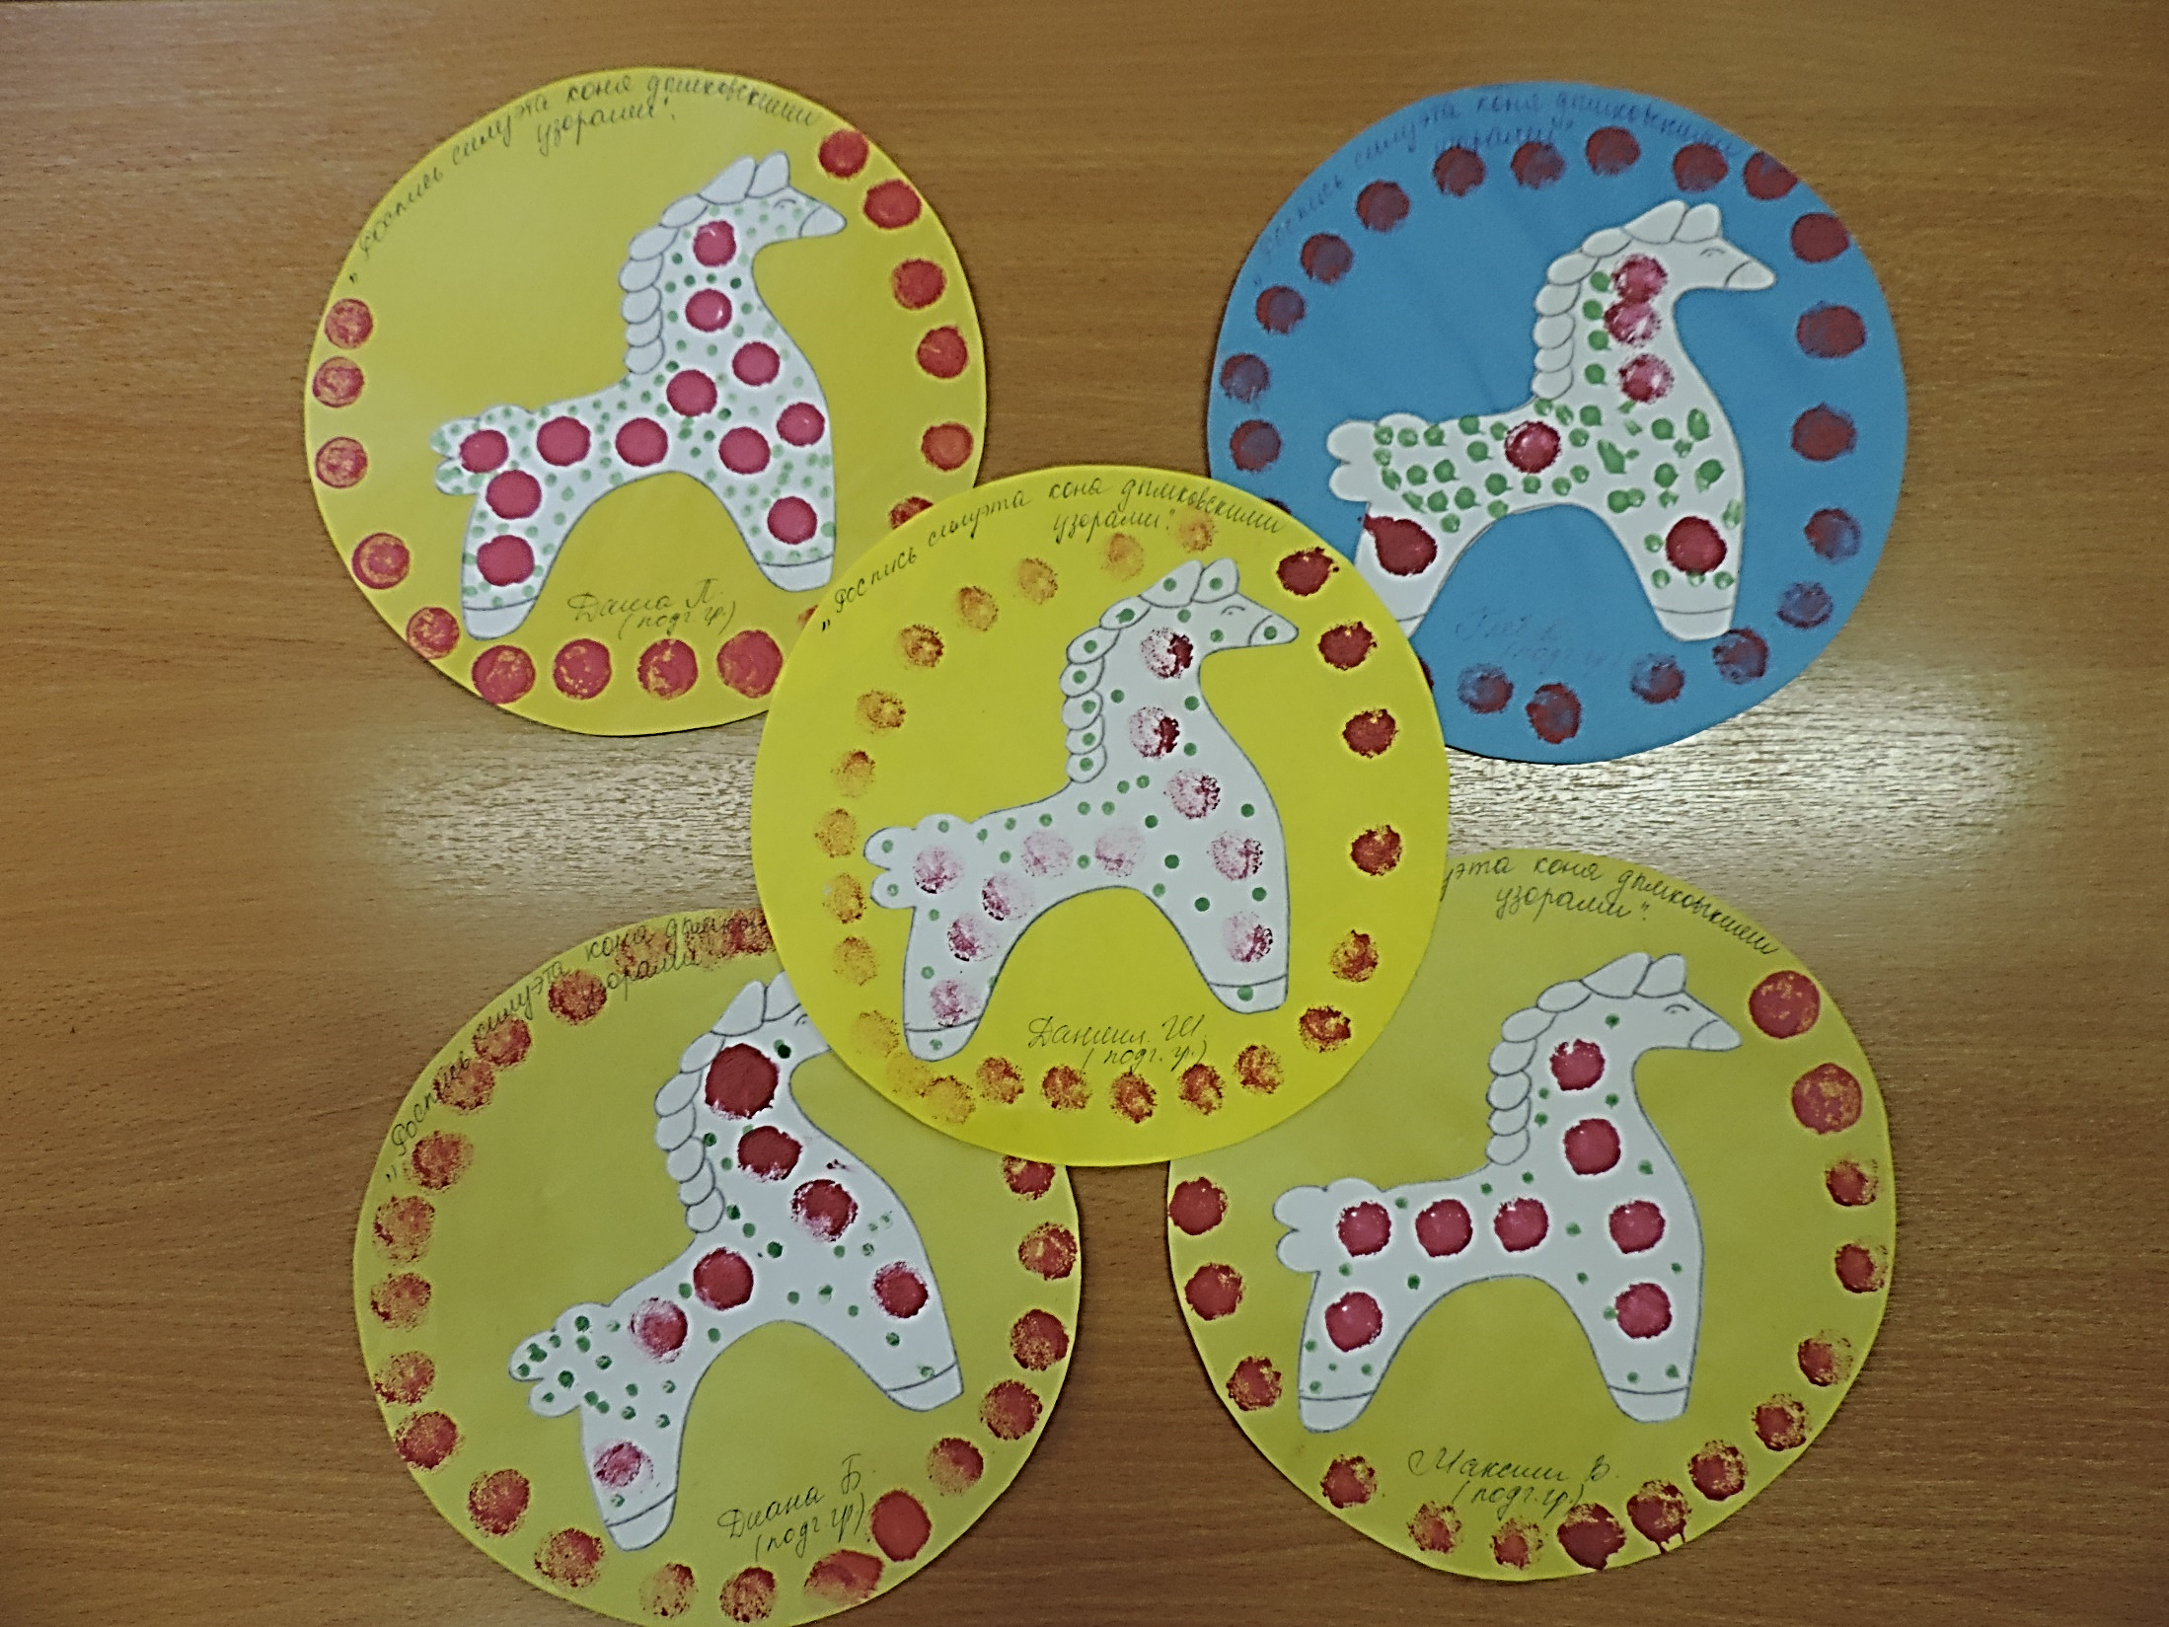

Slide 14
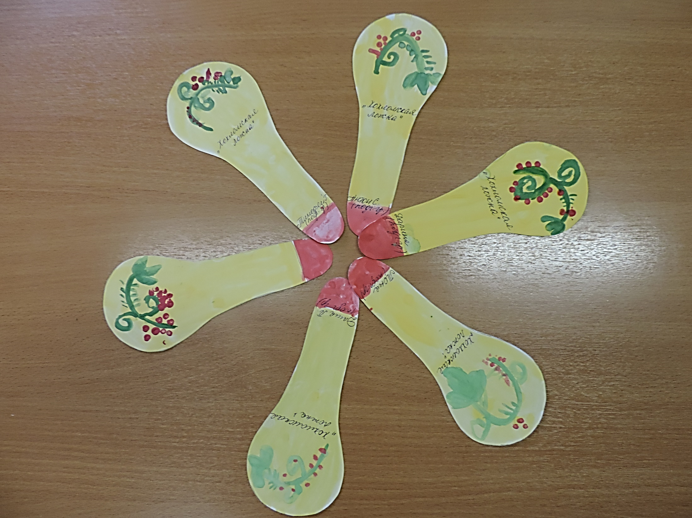

Slide 15
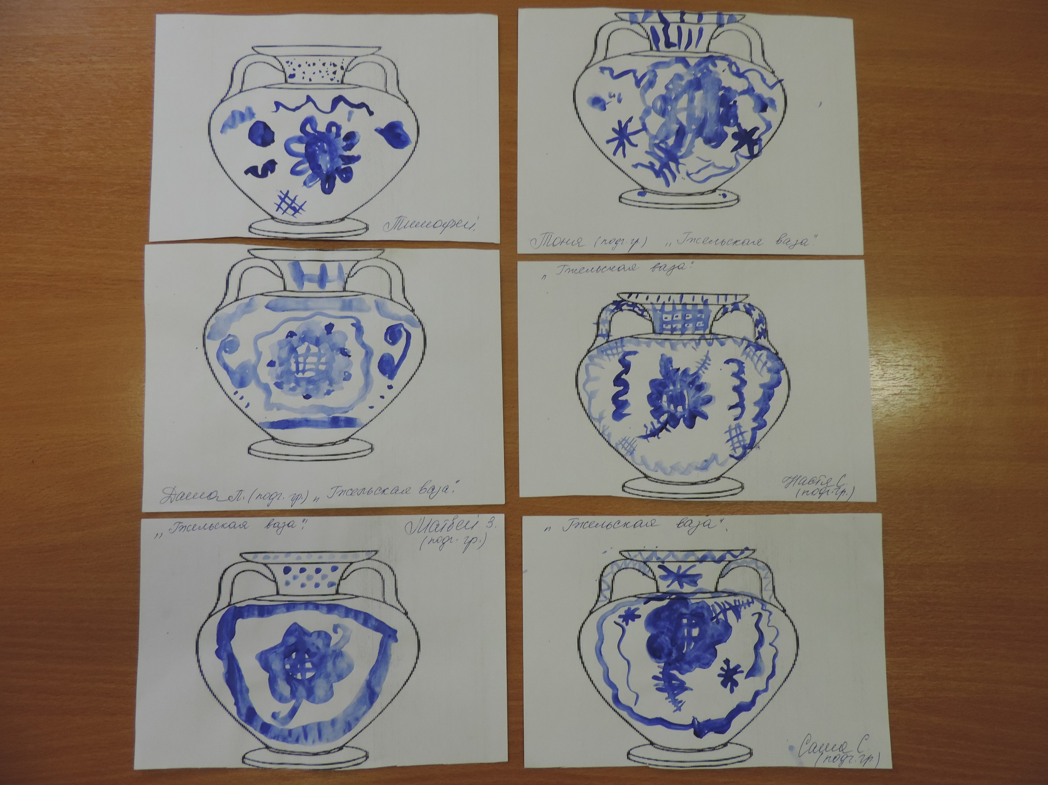

Slide 16
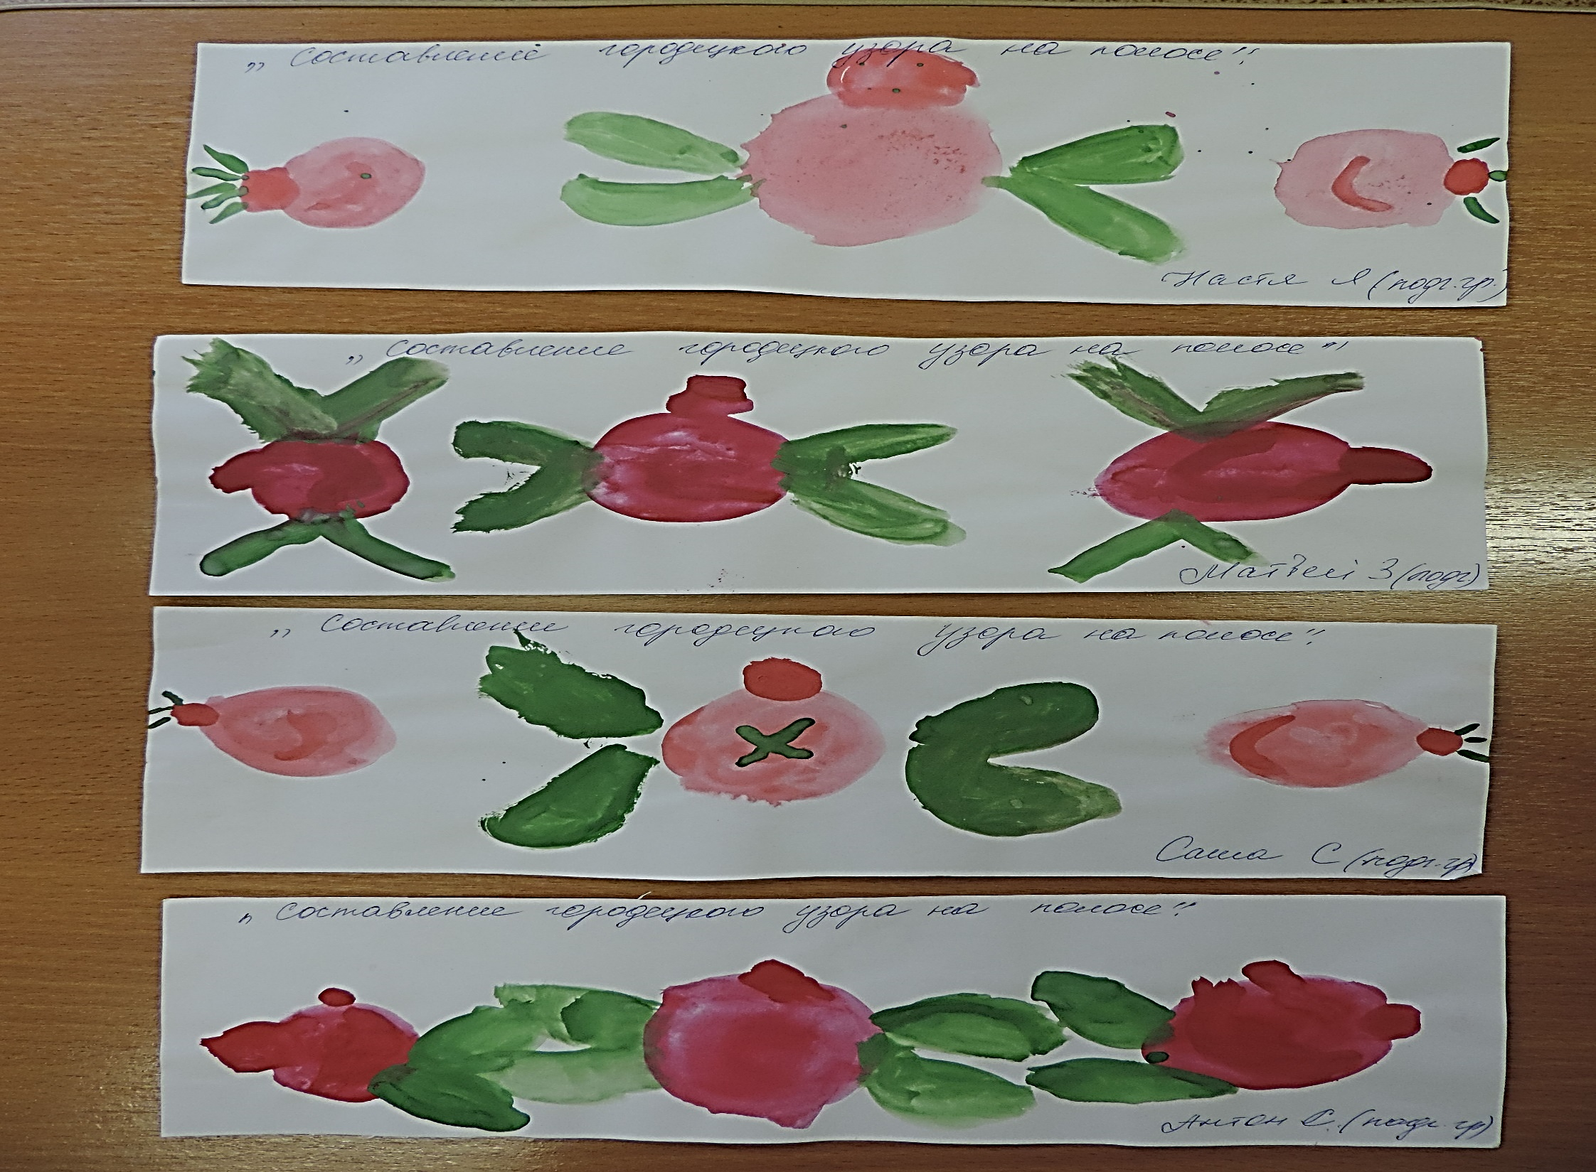

Slide 17
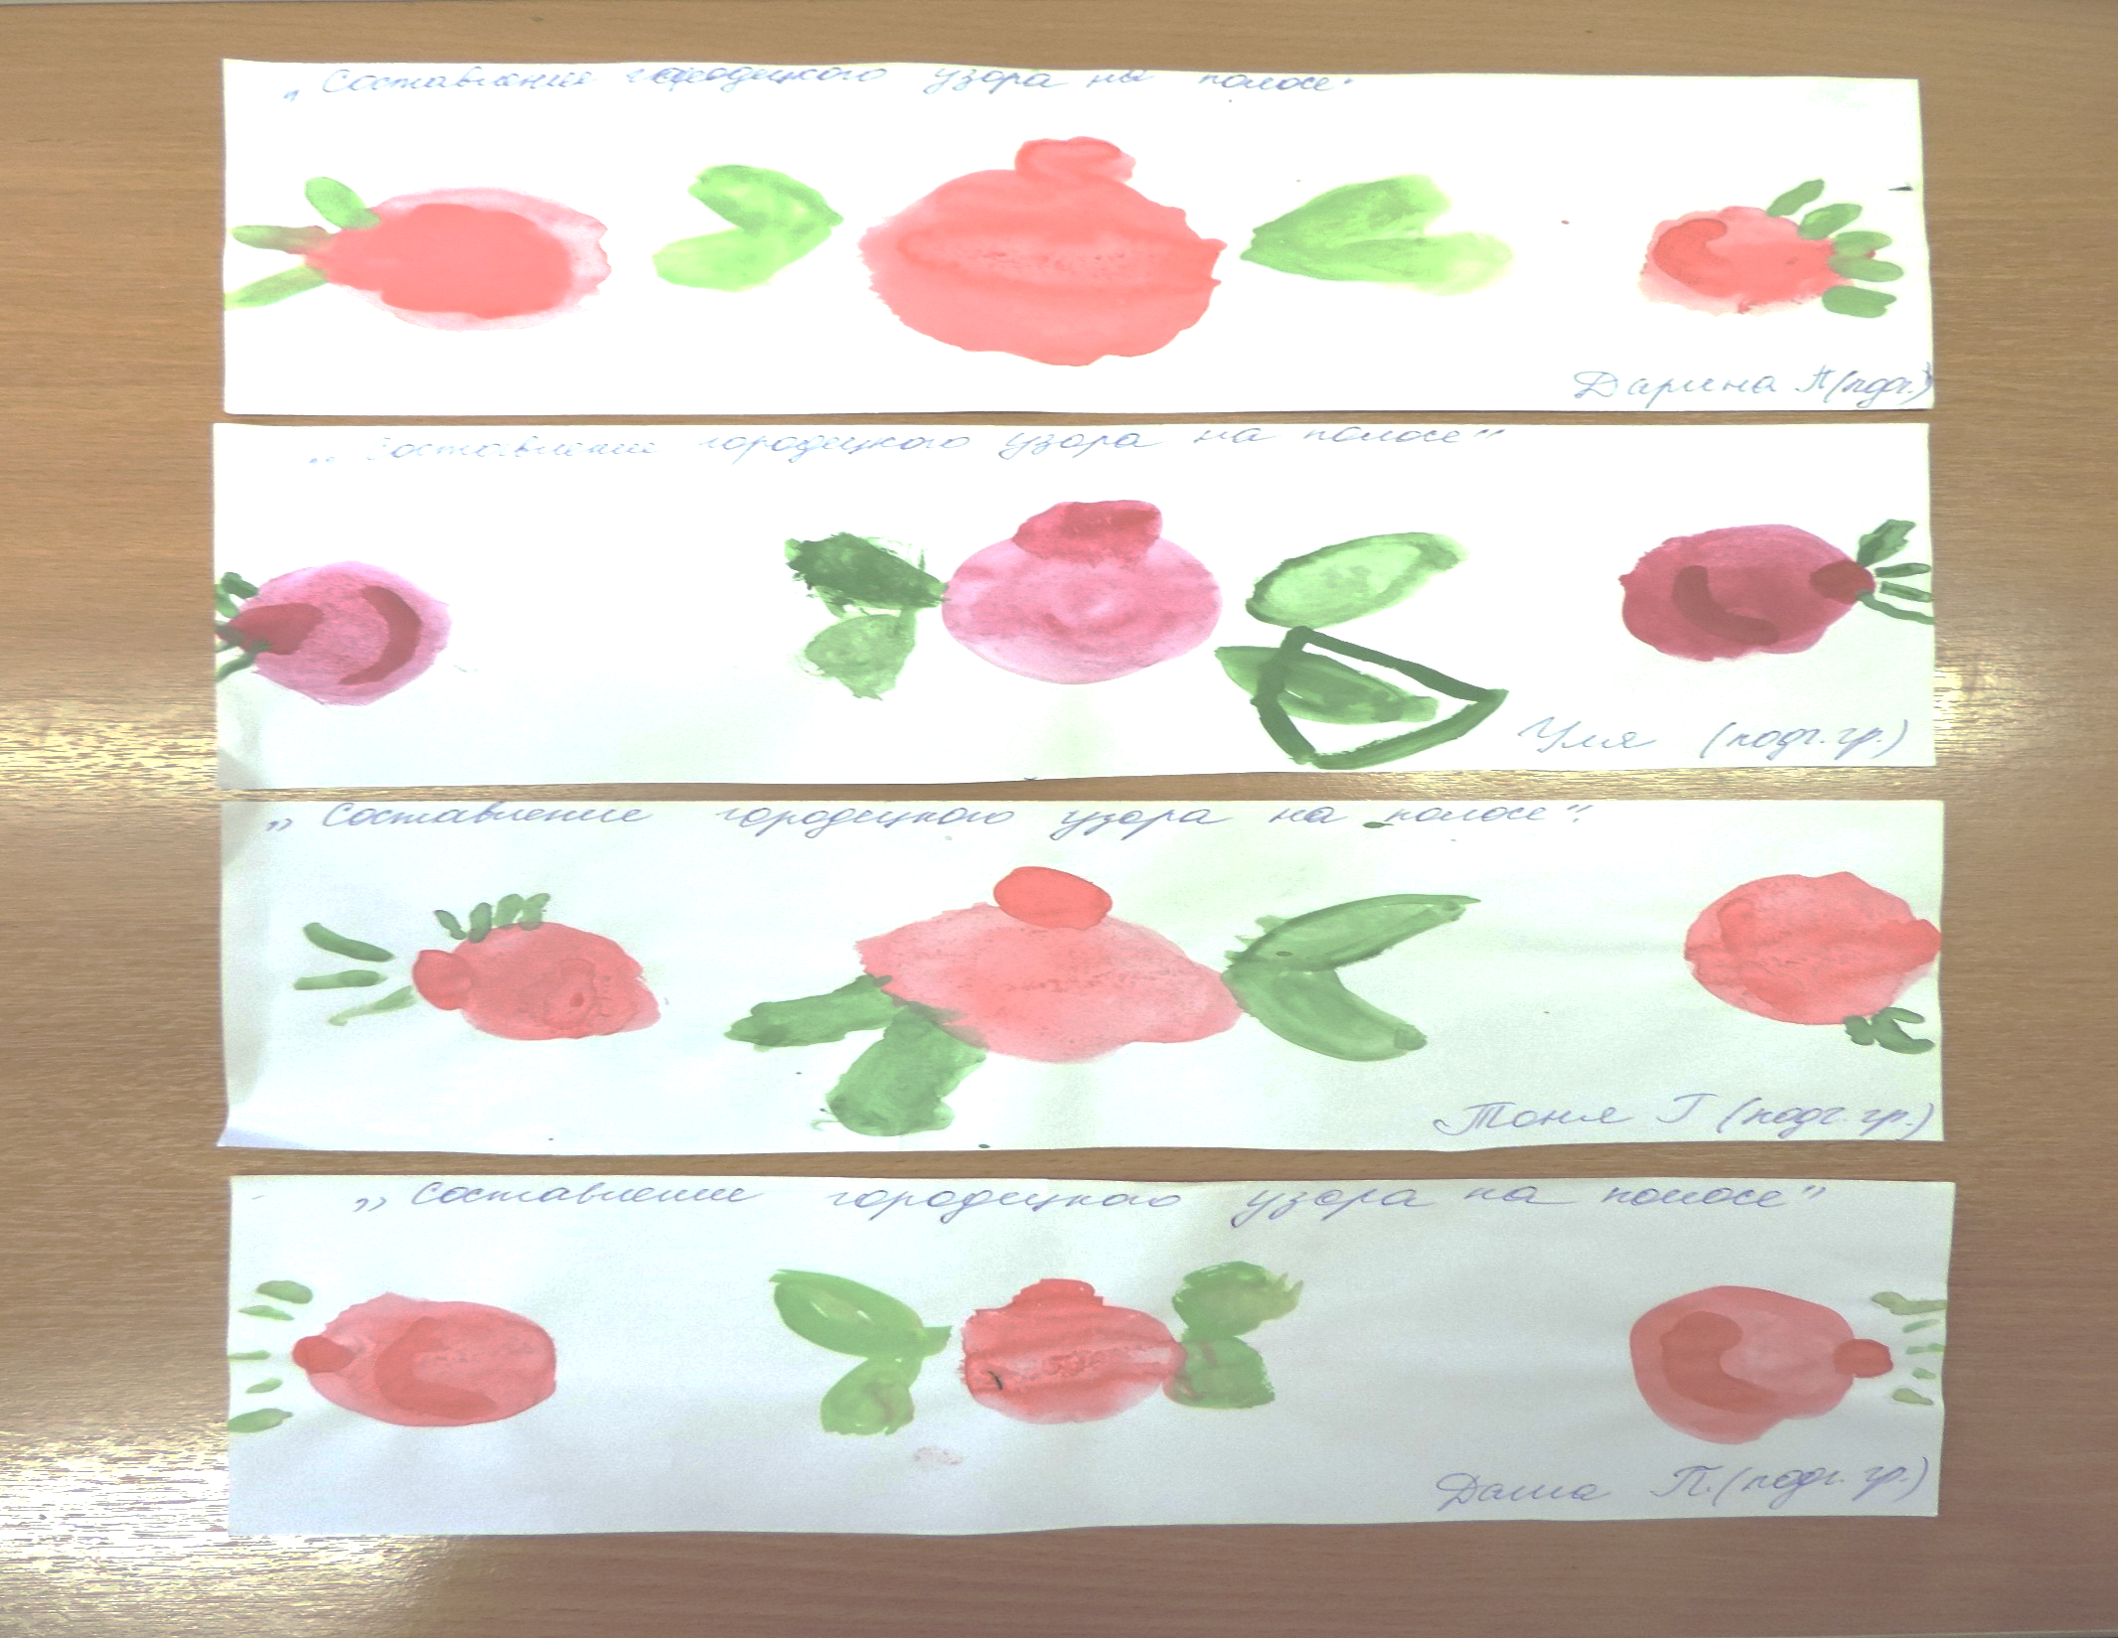

Slide 18
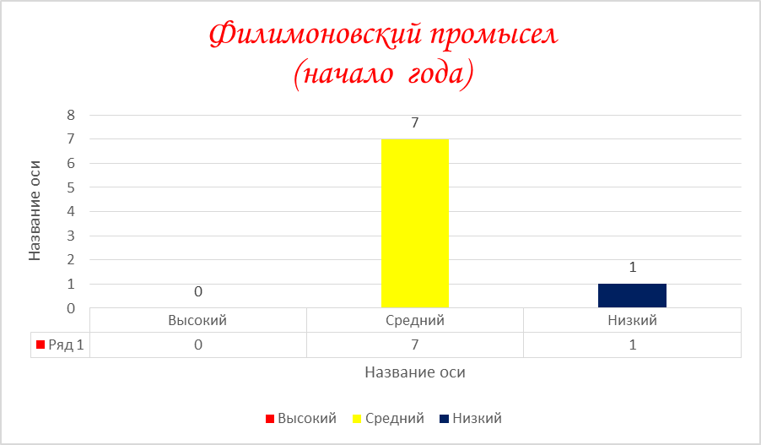
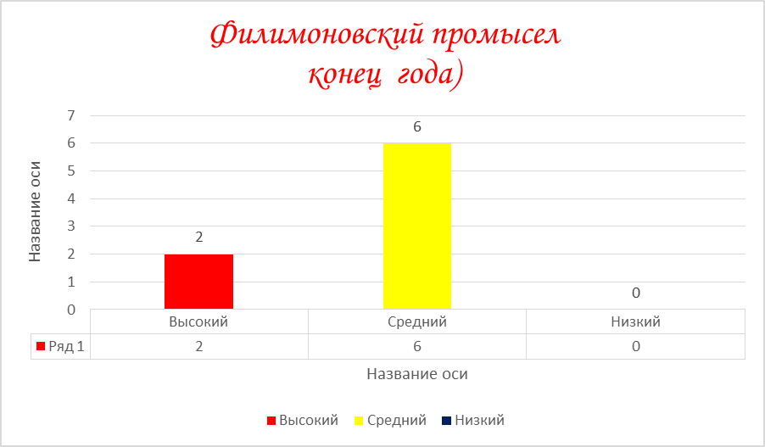

Slide 19
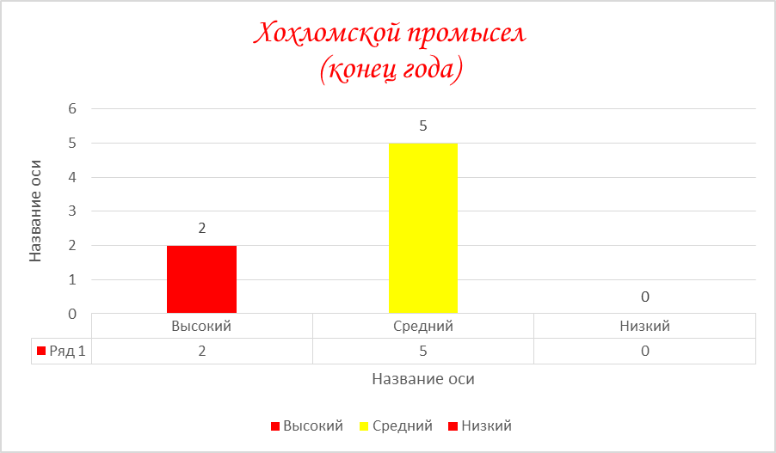

Slide 20
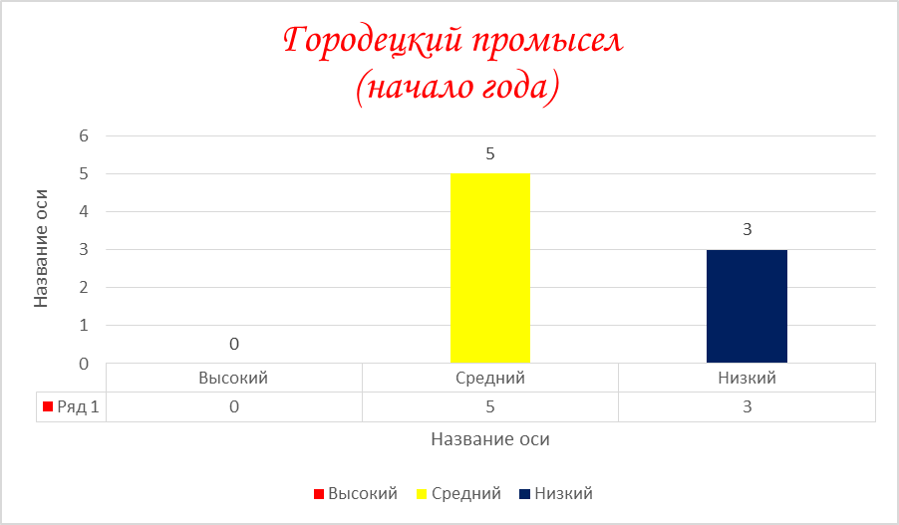
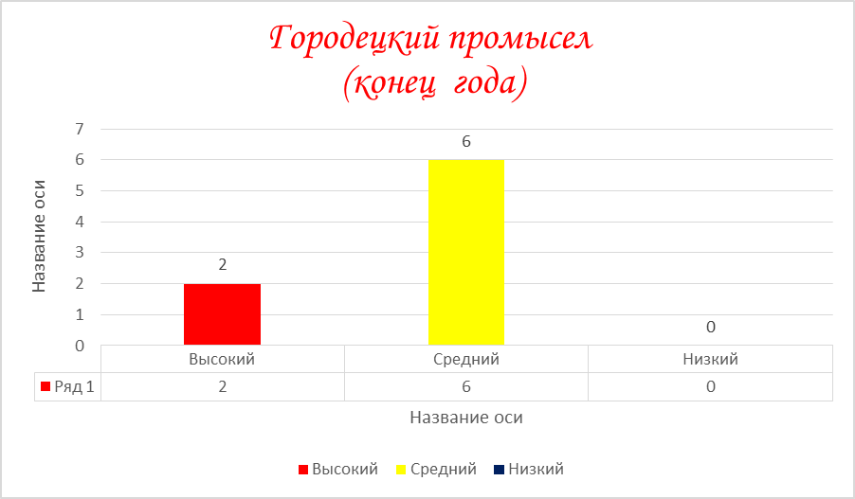

Slide 21
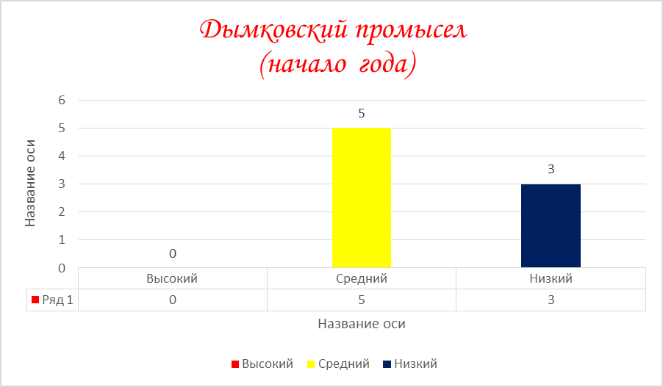
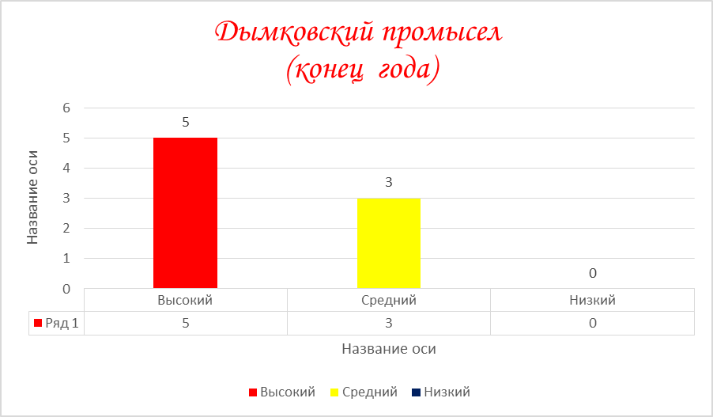

Slide 22
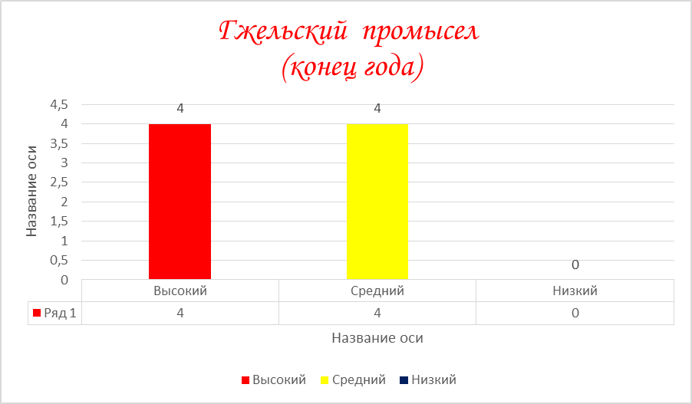

Slide 23
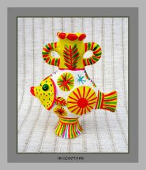
Заключение
В результате проведения комплексной работы по приобщению детей к народному декоративно-прикладному искусству у детей появилось желание больше узнать о творчестве русских мастеров.
Знакомство с произведением народных мастеров, с историей промысла формирует у детей уважение и любовь к Родине, истории своего народа.
Народное искусство способствует развитию эстетического воспитания, развивает творческие способности детей.
Вывод: без знания детей народной культуры не может быть достигнуто полноценное нравственное и патриотическое воспитание ребёнка.

Slide 24
Список литературы
1. Бударина, Т. А. Знакомство детей с русским народным творчеством. Методическое пособие / Т. А. Бударина, О. Н. Корепанова.
2. Детские частушки, шутки, прибаутки. Популярное пособие для родителей и педагогов / сост. : Бахметьева Т. И., Соколова Т.
3. Истоки русской народной культуры в детском саду / Авт. - сост. И. Г. Гаврилова.
4. Тихонова, М. В., Красна изба. Знакомство детей с русским народным искусством, ремеслами, бытом в музее/ М. В. Тихонова, Н. С. Смирнова,
5. Федорова, Г. П. На златом крыльце сидели. Игры, занятия, частушки, песни, потешки для детей дошкольного возраста.

Slide 25
6. Алёшина С.И. «Патриотическое воспитание дошкольников»
7. Грибовская А.А. Народное искусство и детское творчество.
8. Грибовская А.А. Обучение дошкольников декоративному рисованию, лепке, аппликации.
9. Князева О.А., Маханева М.Д. Приобщение детей к истокам русской народной культуры.
10. Народное искусство в воспитании детей. / Под ред. Комаровой Т.С.
11. Скоролупова О.А. Знакомство детей старшего дошкольного возраста с русским народным декоративно-прикладным искусством.

